Slide 1

Presentación de Proyecto APT
Integrantes:
-Roberto Fuentealba Durán
-Yeison Rivera Núñez
-Néstor Valenzuela Arias
Fecha: 02-09-2024

Slide 2

Contexto de la empresa
Mantenimiento y operación de activos para la industria minera.

Slide 3
Problematica
Dependencia de terceros
Falta de análisis de la información
Costos por servicio
Falta de seguimiento

Slide 4
Propuesta de proyecto (Solución)
Creación de cursos de capacitación
Gestión de los cursos de capacitación
Automatización de los procesos

Slide 5
Factibilidad del proyecto
Plazo
Tiempo dedicado
Herramientas necesarias
Facilidades
Complicaciones

Slide 6
Objetivo general
Desarrollar una plataforma de capacitación que permita el análisis y seguimiento de los trabajadores.

Slide 7
Objetivos especificos
Vista de administradores
Vista de trabajadores
Almacenar información de los cursos (Fotografías, videos e información)
Analizar datos (Dashboard)
Realizar pruebas de calidad

Slide 8
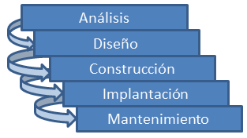
Metodología de desarrollo
Cascada

Slide 9
Gracias por su atención

